Slide 1
Komunikačný systém pre kameramanov
ŽILINSKÁ UNIVERZITA V ŽILINE
FAKULTA RIADENIA A INFORMATIKY
Diplomová práca
Bc. Tomáš Klein (557478)
Registračné číslo: 28360820192562
Vedúci práce: prof. Ing. Juraj Miček, PhD.

Slide 2
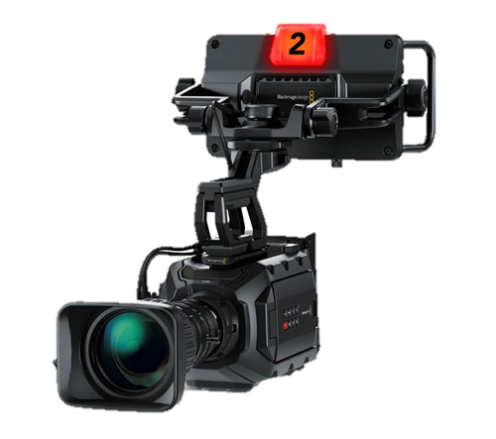
Ciele práce
Vytvorenie komunikačného systém pre kameramanov, ktorý spolupracujú na vytvorení spoločného video-záznamu – napr. živý prenos ľadového hokeja
Tally svetelná signalizácia
Bezdrôtový prenos

Slide 3
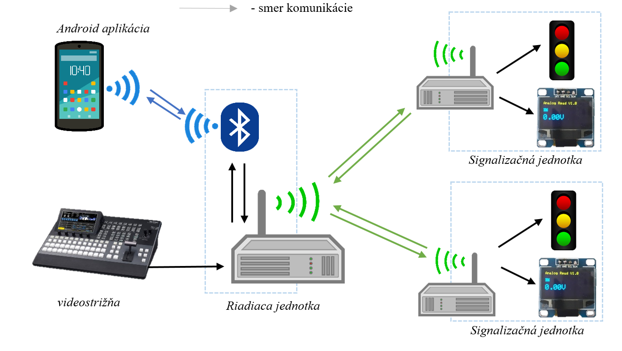
Popis systému

Slide 4
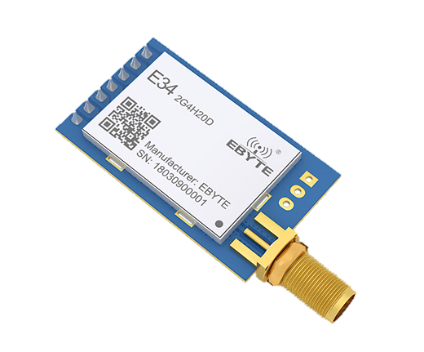
Bezdrôtový prenos
Analýza bezlicenčných pásiem
433 – 434 MHz
863 – 870 MHz
2400 – 2500 MHz
Výber vhodného modulu
Pomer cena/kvalita
Možnosť výmeny modulu na iný
Firma CDEbyte

Slide 5
Riadiaca stanica
Zber dát z video-strižňe
Komunikácia s Android aplikáciou pomocou Bluetooth
Komunikácia so signalizačnými jednotkami
Android aplikácia – MIT APP Inventor
Programovanie pomocou online grafického prostredia
Posielanie a prijímanie textových správ

Slide 6
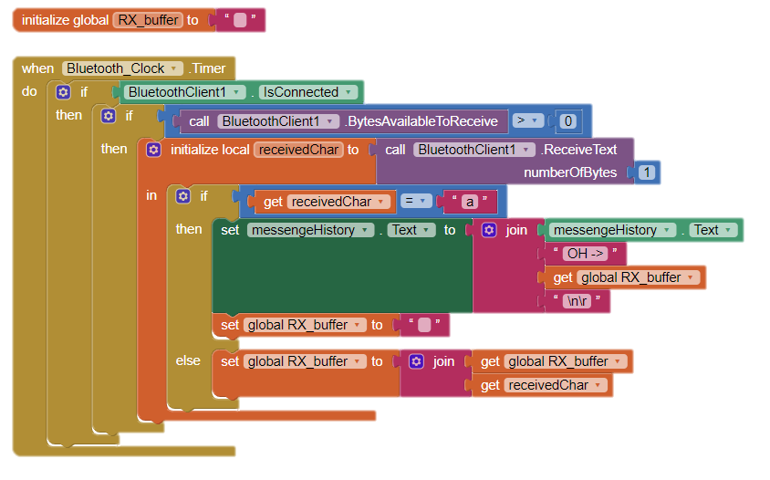

Slide 7
Signalizačná jednotka
Komunikácia s riadiacou stanicou
Riadenie LED diód
Zobrazovanie dát na displeji
Odpovedanie na textové správy
Napájanie z USB rozhrania
Dôraz na malé rozmery a estetickú časť

Slide 8
Výhody riešenia
Možnosť prispôsobenia systému
Cena
Rozšíriteľnosť funkcionality
Android aplikácia
Možnosť vzdialeného ovládania video-strižne
Jednosmerný prenos hlasových povelov z réžie

Slide 9
Záver
Ciele boli splnené
Systém bol úspešne nasadený
Osobný prínos
Vytvorenie komplexného riešenia

Slide 10
Ďakujem za pozornosť
ŽILINSKÁ UNIVERZITA V ŽILINE
FAKULTA RIADENIA A INFORMATIKY
Diplomová práca
Bc. Tomáš Klein (557478)
Registračné číslo: 28360820192562
Vedúci práce: prof. Ing. Juraj Miček, PhD.

